Slide 1
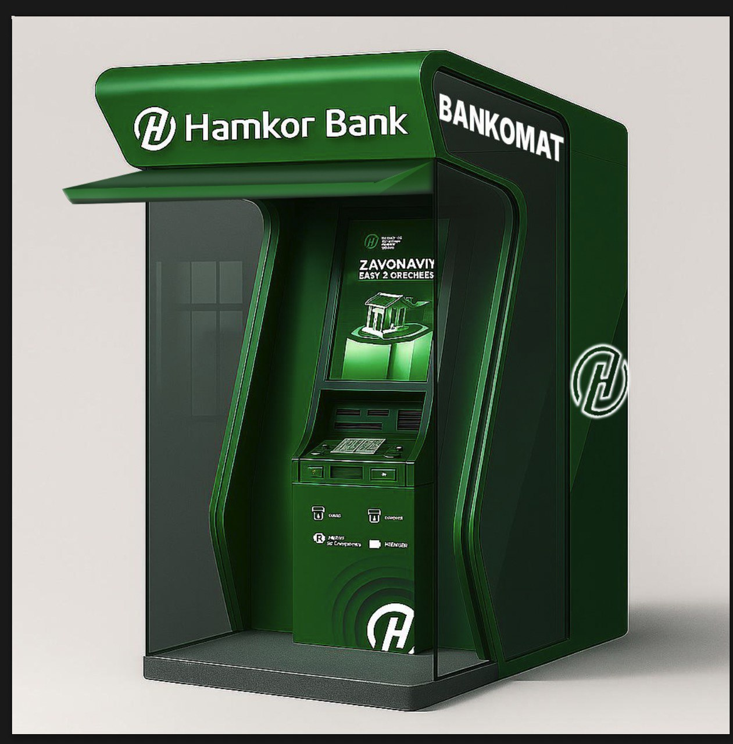
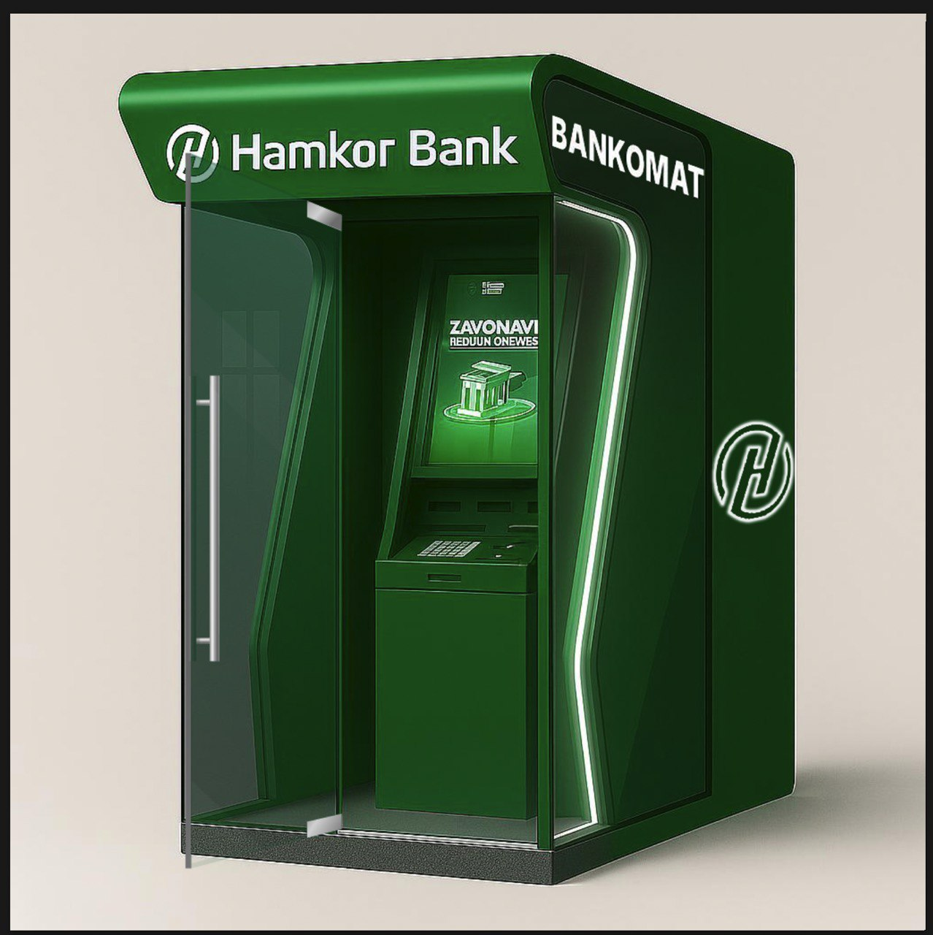
Дизайн капсулы под один банкомат
Открытый
С дверью двери

Slide 2

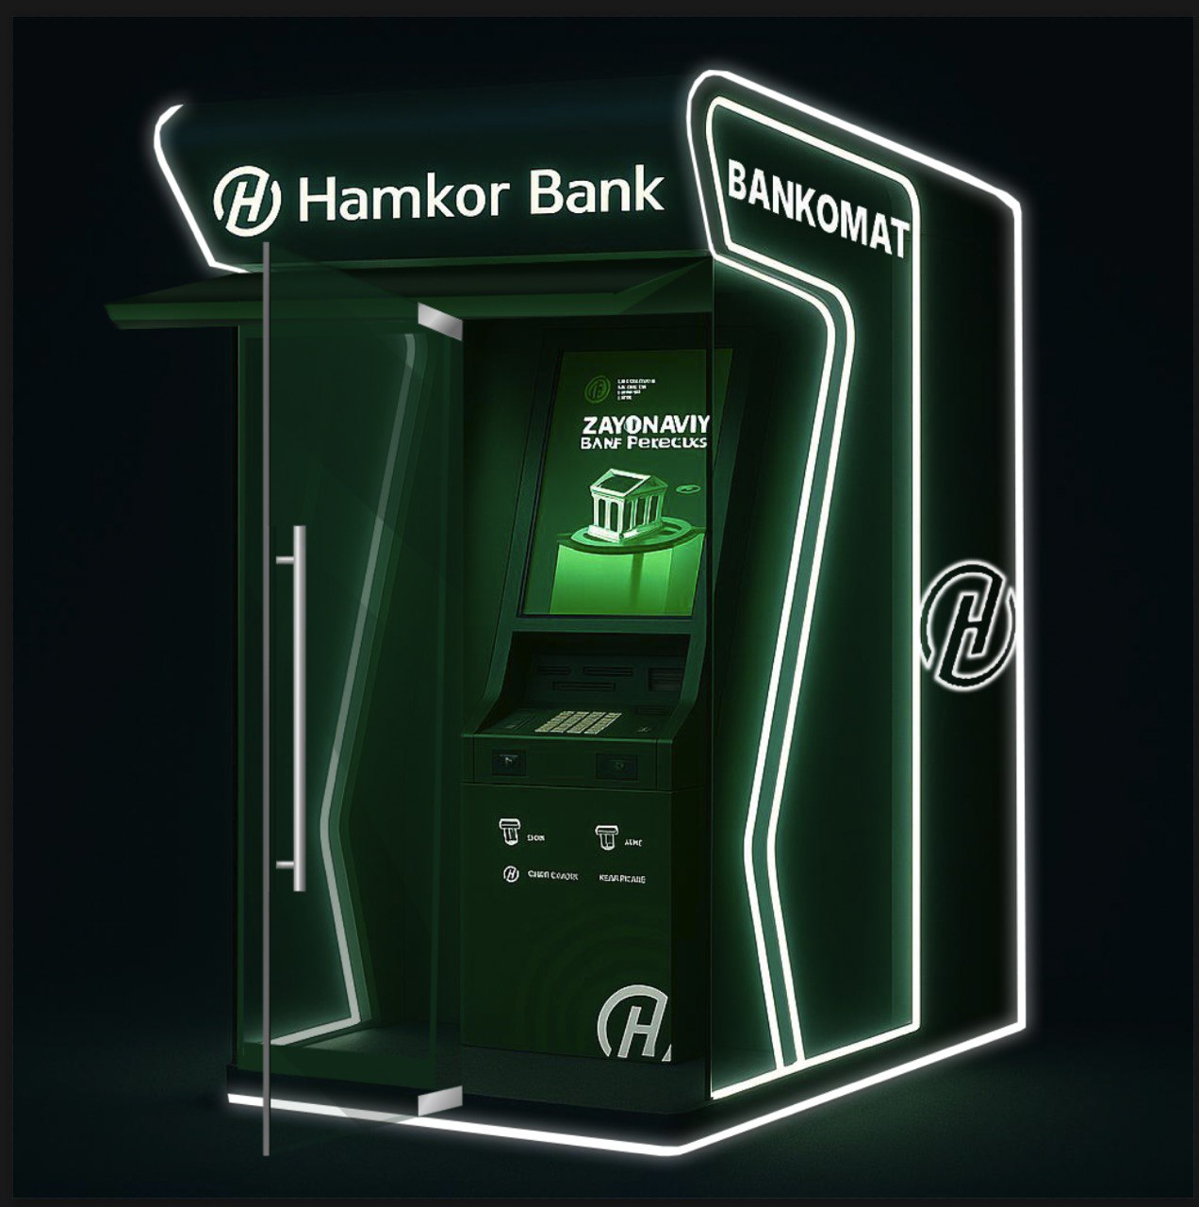
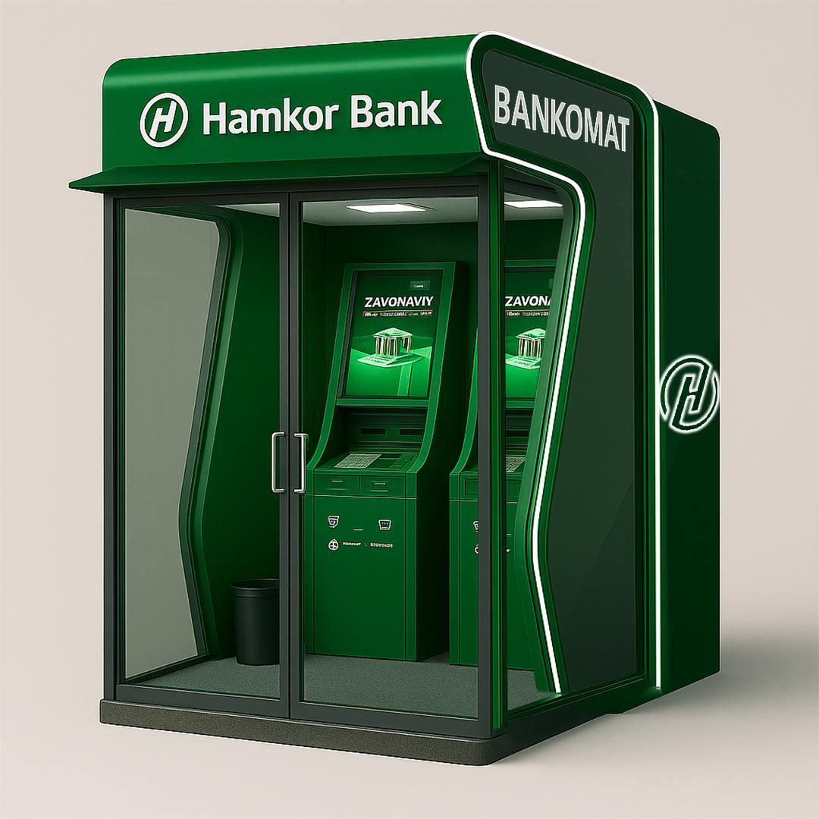
Дизайн капсулы под два банкомата
Вид ночью
На два банкомата

